Slide 1
MHW1
Calogero Crapanzano
O46002084
26/03/2021
Descrizione del progetto
Gestire la presenza online (Promozione, Negozio) di un’attività che importa legno grezzo pregiato da tutto il mondo, lo lavora e lo immette nel mercato dell’artigianato, soprattutto della liuteria.

Slide 2
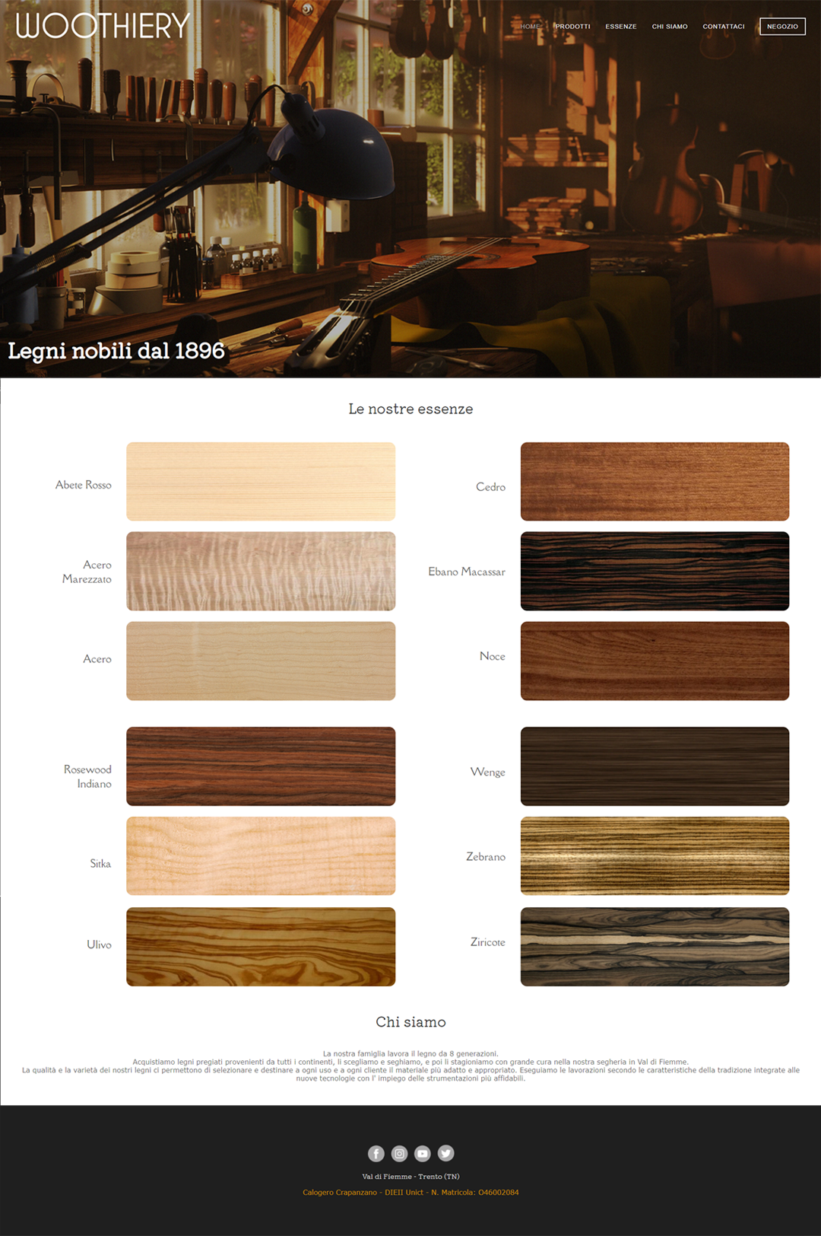
Layout complessivo (1080p)

Slide 3
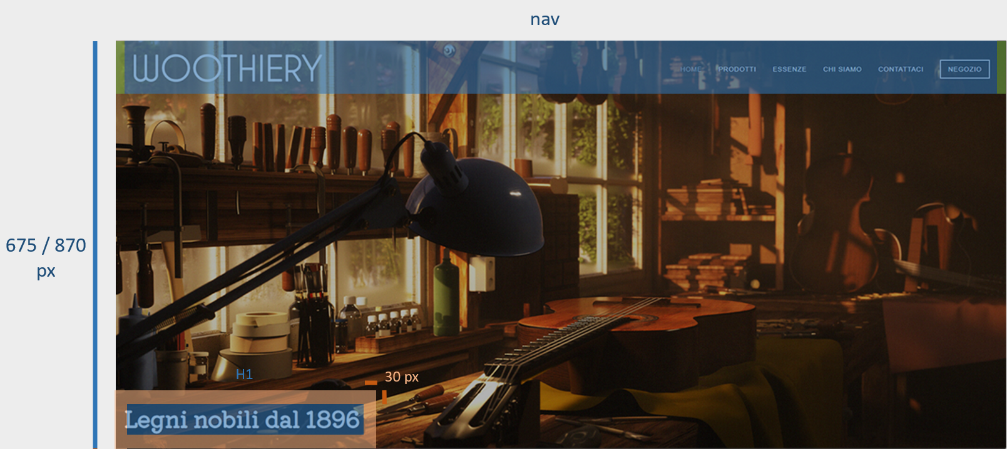
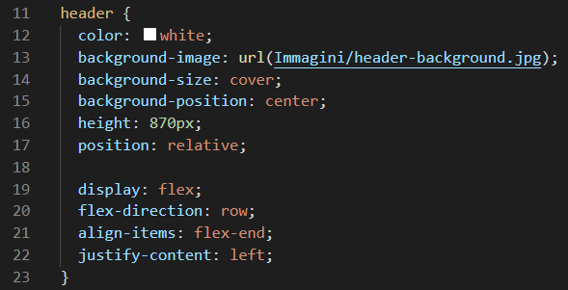
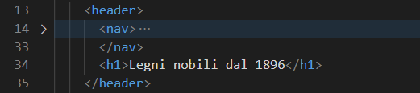
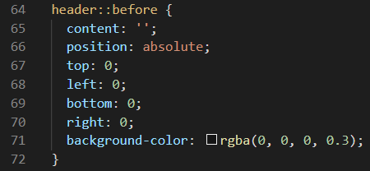
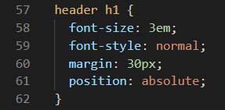
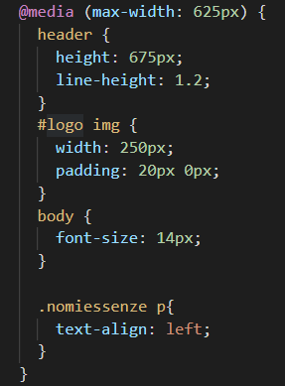
Header
HTML
CSS
Font utilizzati:
'Kiwi Maru', serif

Slide 4
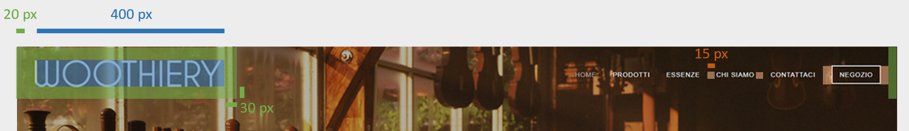
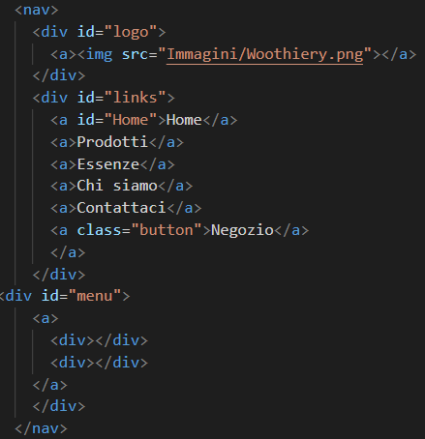
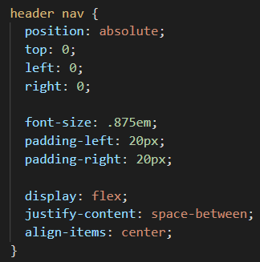
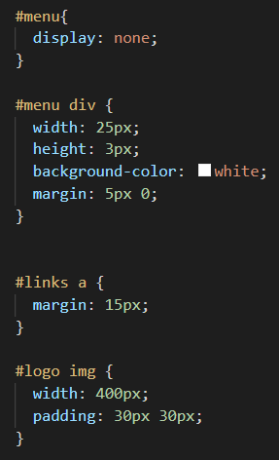
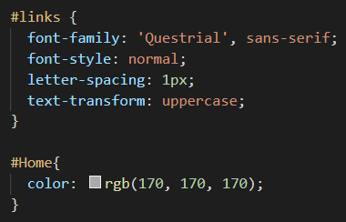
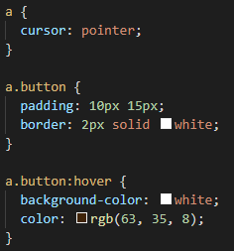
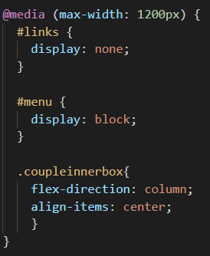
Menù di navigazione
HTML
CSS
Font utilizzati:
'Questrial', sans-serif

Slide 5
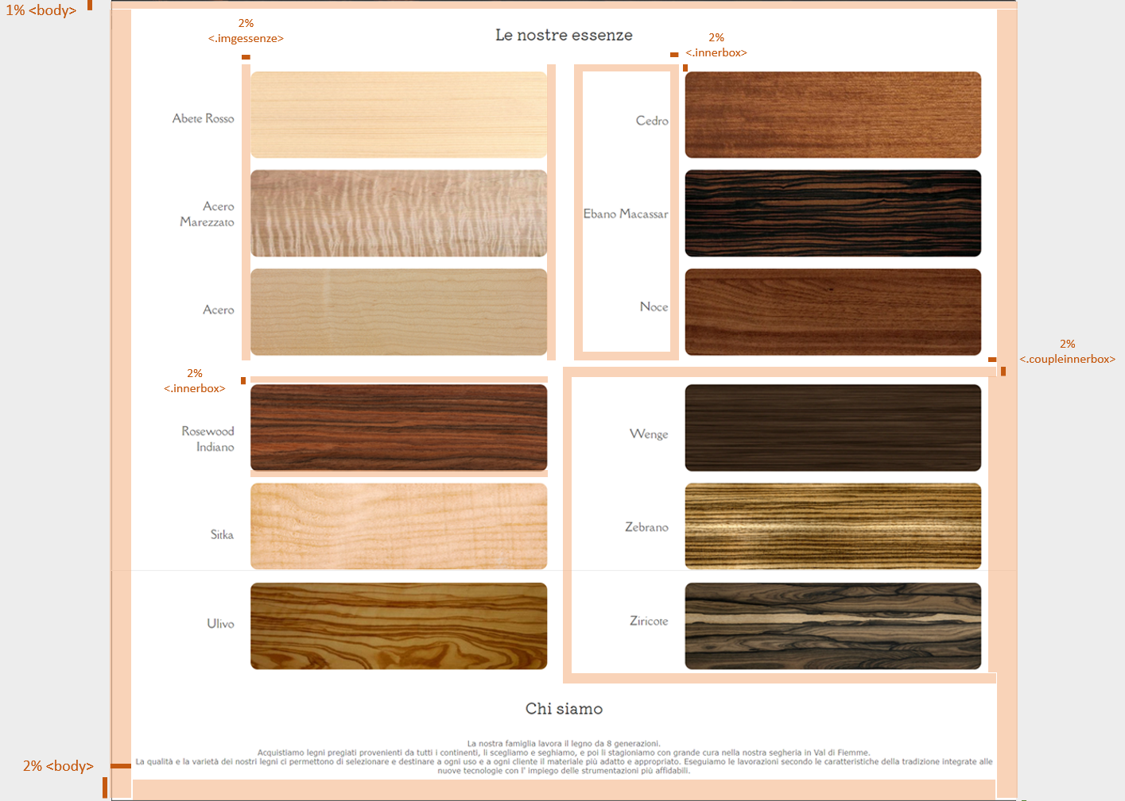
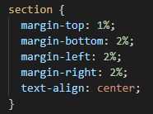
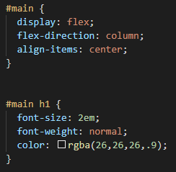
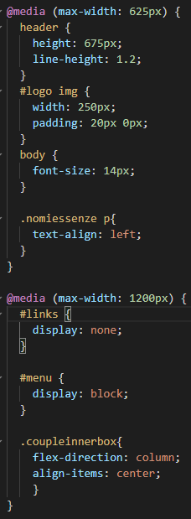
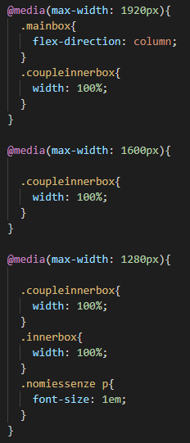
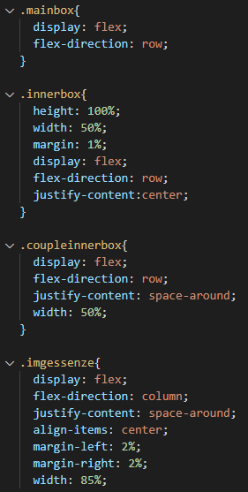
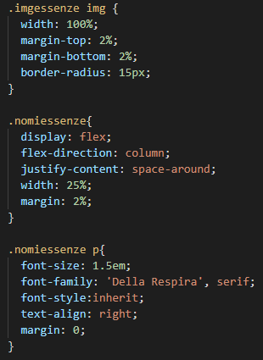
Sezione contenuti (1)
Verdana, sans-serif - 'Kiwi Maru', serif - 'Della Respira', serif;
Font utilizzati:
CSS

Slide 6
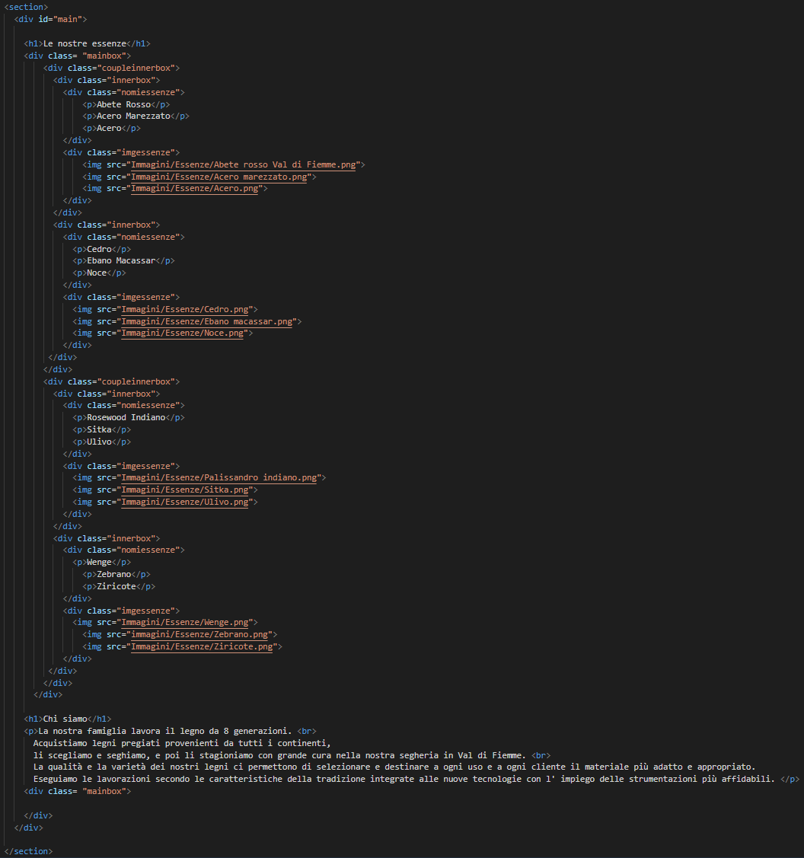
Sezione contenuti (2)
HTML

Slide 7
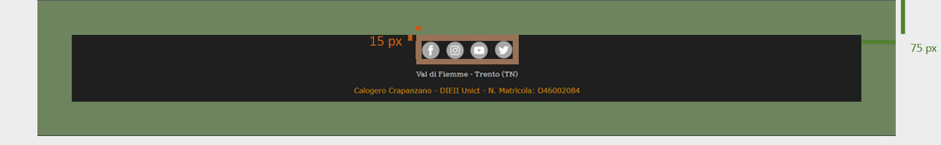
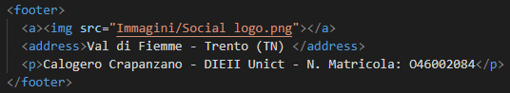
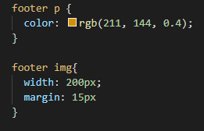
Footer
HTML
CSS
Font utilizzati:
Verdana, sans-serif - 'Kiwi Maru', serif

Slide 8
LAYOUT 1080p
20 px
400 px
15 px
30 px
870 px
30 px
1% <body>
2% <.imgessenze>
2% <.innerbox>
2% <.innerbox>
2% <.coupleinnerbox>
2% <body>
75 px
15 px

Slide 9
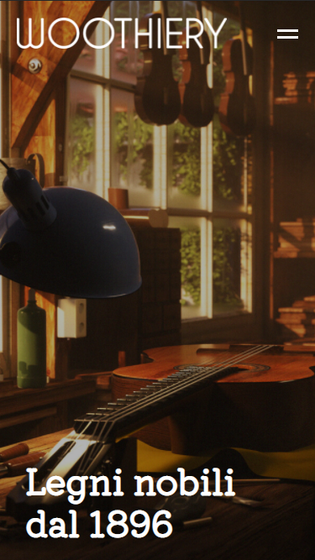
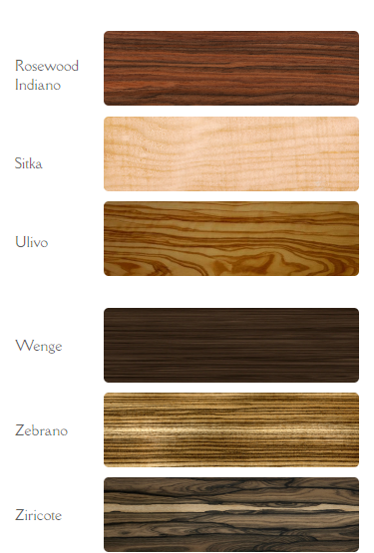
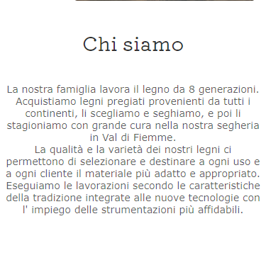
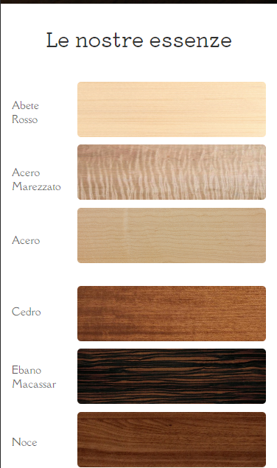
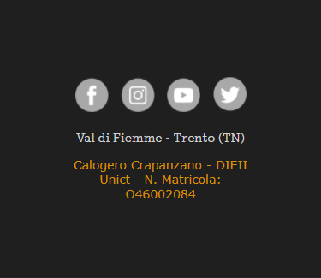
Variation LAYOUT Generic Smartphone
20 px
250 px
675 px
5 px

